Slide 1
Исследовательская работа
«Новогодняя красавица»
Из опыта работы
МБДОУ ЦРР №5
муниципального образования
Усть-Лабинский район
Педагог: Плюхина Марина Владимировна
Воспитанник: Красюкова Маша

Slide 2
Раздел: Естествознание (живая природа)
Данная работа носит исследовательский характер.
Цель работы : узнать секреты новогодней красавицы.
Гипотеза: Елка- полезна для человека.

Slide 3
ПОЧЕМУ ЕЛОЧКУ НАРЯЖАЕМ НА НОВЫЙ ГОД?
Каждый год перед новым годом мы дома наряжаем елку. Я спросила у мамы: «Почему именно елочку наряжают, не березу, не рябину?»
мы решили узнать: «Почему же так?»

Slide 4
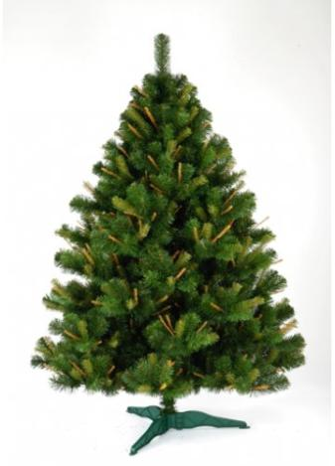
ЕЛОЧКА-КРАСА!
Ель-это хвойное дерево. Вместо листиков
у нее иголки. Иголки меняет через 5-7 лет.
Ёлка верный помощник человеку. Она
дарит нам свою красоту, чистый воздух и лекарства.

Slide 5
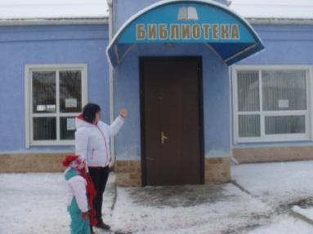
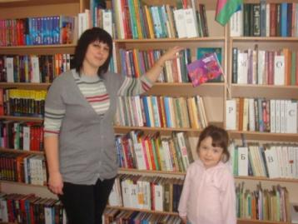
Для понять, почему именно елочку мы наряжаем на Новый год , я побывала в библиотеке, рассмотрела много картинок и иллюстраций дома. Вместе с мамой и воспитателем прочитала много интересных книг о елке и узнала разновидности хвойных деревьев.

Slide 6
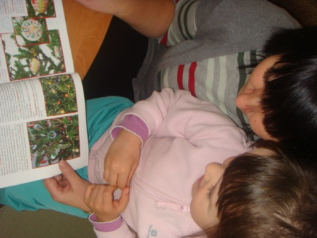
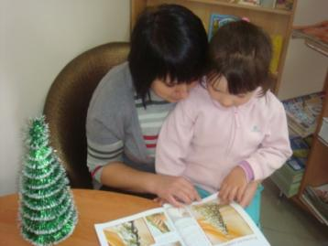

Slide 7
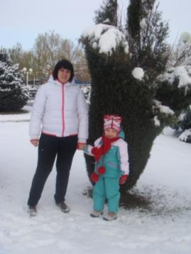
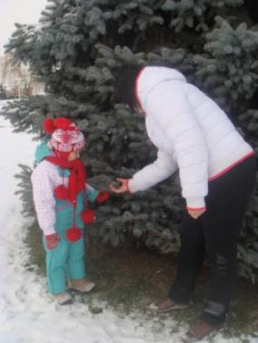
Вместе с моей воспитательницей Мариной Владимировной ходили на экскурсию в городской парк, где я узнала, какие бывают хвойные деревья: сосна, пихта, туя.

Slide 8
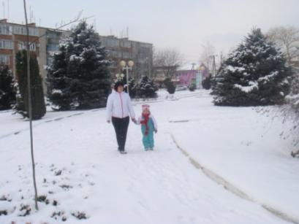
А еще мы ходили к центральной городской новогодней елке на площади возле администрации. Вот какая красавица!

Slide 9
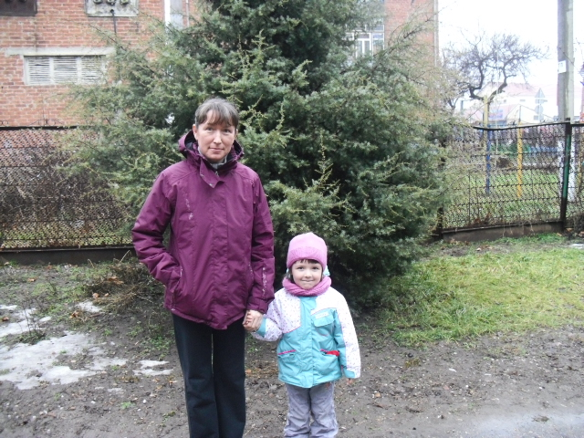

Slide 10
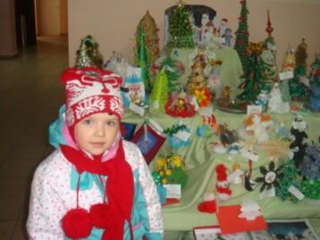
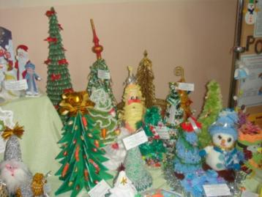
Мы посетили выставку «елочек»- поделок из различного материала в детском центре «Созвездие»

Slide 11
И вот что я узнала!
Новый год-это зимний праздник.
Люди украшают улицы, витрины магазинов,
развешивают цветные гирлянды, зажигают огоньки.
Представить Новый год без елки нельзя. Она пахнет зимой, лесом, новогодними подарками.

Slide 12
Да, нам действительно хорошо с елочкой
А хорошо ли ёлке с нами?
?

Slide 13
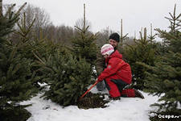
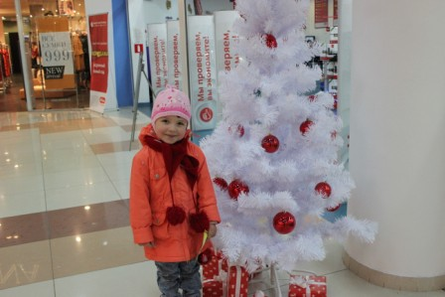
Стоит ли рубить елочку-красавицу ради
Новогодних праздников?

Slide 14
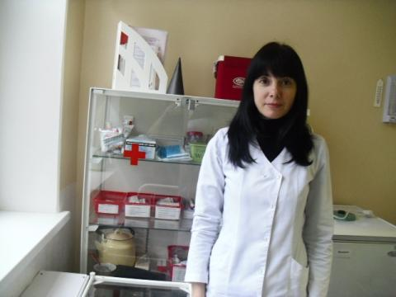
Ведь врач в нашем детском саду
Елена Николаевна мне рассказала:
«Что хвойный воздух очень полезный.
Им можно вылечить кашель, и
укрепить свое здоровье.

Slide 15
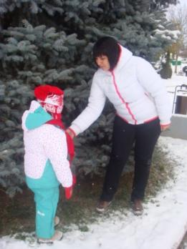
Я-ИССЛЕДОВАТЕЛЬ!
Оказывается елочка полезна для человека.
Я решила провести небольшие исследования:
1-е исследование: «Прогулка в сосновый бор»
Хвойный воздух успокаивает нервную систему.

Slide 16
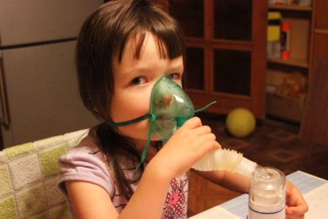
2-е исследование:
Елочка является натуральным ингалятором!

Slide 17
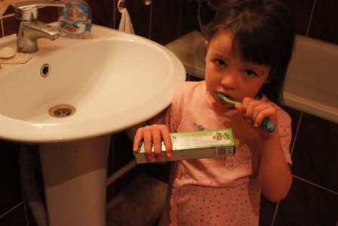
3-е исследование:
Хвоя помогает для лечения заболеваний зубов и десен.

Slide 18
ВЫВОД:
*Елка- очень полезна для человека.
*У елки много полезных веществ, которые уберегут ваш организм от различных заболеваний.

Slide 19
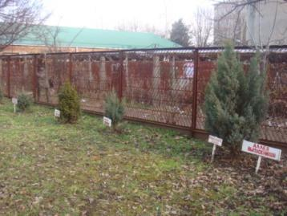
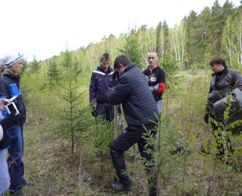
А могут ли люди помочь сохранить лесным красавицам?
В нашем детском саду есть хорошая традиция-
Аллея выпускников
Дети с родителями уходя в школу, сажают на память хвойные деревца.

Slide 20
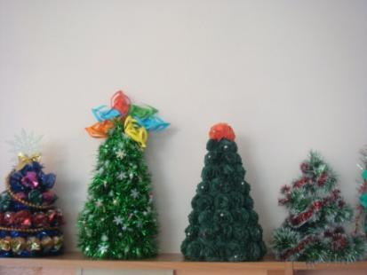
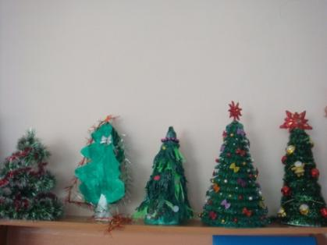
Также прошла выставка в нашем детском саду!

Slide 21
Спасибо за внимание!!!

